Slide 1
Cómo publicar sus eventos en VisitAustin.org

Slide 2
Para todos los subvencionados del Departamento de Desarrollo Económico es un requisito contractual de su convenio de subvención publicar todas las actividades financiadas en el sitio especializado: https://www.austintexas.org/things-to-do/arts/submit-event/
Utilice el enlace anterior para publicar sus eventos. Los eventos publicados en la página inicial especializada mencionada se comunican a Desarrollo Económico cada 2 meses, para que podamos hacer un seguimiento de los eventos y los resultados.
Alentamos a todos los residentes de la Instalación de Patrimonio histórico y cultural de afroamericanos del departamento, además de a todos los artistas que tengan encargos de Arte en Lugares Públicos, a que también publiquen cualquier exposición y/o actuación cultural y creativa en el sitio.
Este documento es una guía paso a paso para ayudarlo a publicar un evento en Visit Austin y empezar a llegar a los 3,3 millones de visitantes que utilizan el sitio Visit Austin.
ATENCIÓN: los campos marcados con * son obligatorios; los que no tienen * pueden omitirse si no tiene respuesta para la pregunta.
Esta página no tiene traducción a otros idiomas. Recomendamos utilizar un servicio de traducción por internet, como deepl.

Slide 3
Gracias a nuestra colaboración con Visit Austin y el Departamento de Desarrollo Económico de la Ciudad de Austin, reforzamos nuestra labor colectiva de promoción de la comunidad creativa y cultural de Austin ante espectadores cercanos y lejanos.
Visit.Austin.org es el principal sitio de búsqueda para los turistas que planean sus viajes a Austin, ya que es un sólido motor de búsqueda optimizado para llegar a más de 3,3 millones de visitantes al año.
La plataforma indicará a los visitantes los eventos culturales y creativos organizados por subvencionados del EDD, los artistas encargados de Arte en Espacios Públicos del EDD y los residentes de la Instalación de Patrimonio histórico y cultural de afroamericanos.VisitAustin.org es la organización oficial de marketing de destinos de la Ciudad de Austin. Nuestra asociación proporciona a nuestros subvencionados una página de presentación de eventos a medida, sin costo alguno.

Slide 4
Después de enviar cada evento:
El evento puede tardar hasta 5 días laborables en aprobarse y aparecer en el calendario de Visit Austin.
Si tiene alguna pregunta sobre su solicitud, póngase en contacto directamente con Visit Austin (website@austintexas.org)
¿Quiere enviar más eventos? Utilice el mismo enlace: https://www.austintexas.org/things-to-do/arts/submit-event/
Si tiene algún comentario sobre su experiencia con la plataforma Visit Austin, póngase en contacto con Peggy.Ellithorpe@AustinTexas.gov
También puede comunicarse con el personal del DDE que corresponda si tiene alguna pregunta. En la lista de personal de la página siguiente encontrará los datos de contacto.

Slide 5
División de Artes Culturales
Peggy Ellithorpe
Especialista en Financiación Cultural (Subvenciones Elevate + Thrive)
Peggy.Ellithorpe@AustinTexas.gov
Anne-Marie McKaskle-Davis
Especialista Sénior en Financiación Cultural (Subvenciones Nexus + Elevate)
Annemarie.McKaskle@AustinTexas.Gov
Jesús Pantel
Supervisor de Financiación Cultural (Subvención Elevate)
Jesus.Pantel@AustinTexas.Gov
Jesus Varela
Especialista en Financiación Cultural (Subvenciones Thrive + Elevate)
Jesus.Varela@AustinTexas.gov
Maya Williams-Britton
Especialista en Financiación Cultural (Subvenciones Nexus + Elevate)
Maya.Williams-Britton@AustinTexas.Gov
División de Turismo Patrimonial
Melissa Alvarado
Directora de División (Subvención para la Preservación del Patrimonio)
Melissa.Alvarado@AustinTexas.Gov
División de Música y Entretenimiento
Greg Gonzalez
Gerente de programas I (Subvención del Fondo de Música en vivo)
Greg.Gonzalez@AustinTexas.Gov
Kimberly McCarson
Gerente de programas II (Subvención del Fondo de Música en vivo)
Kimberly.McCarson@AustinTexas.Gov

Slide 6
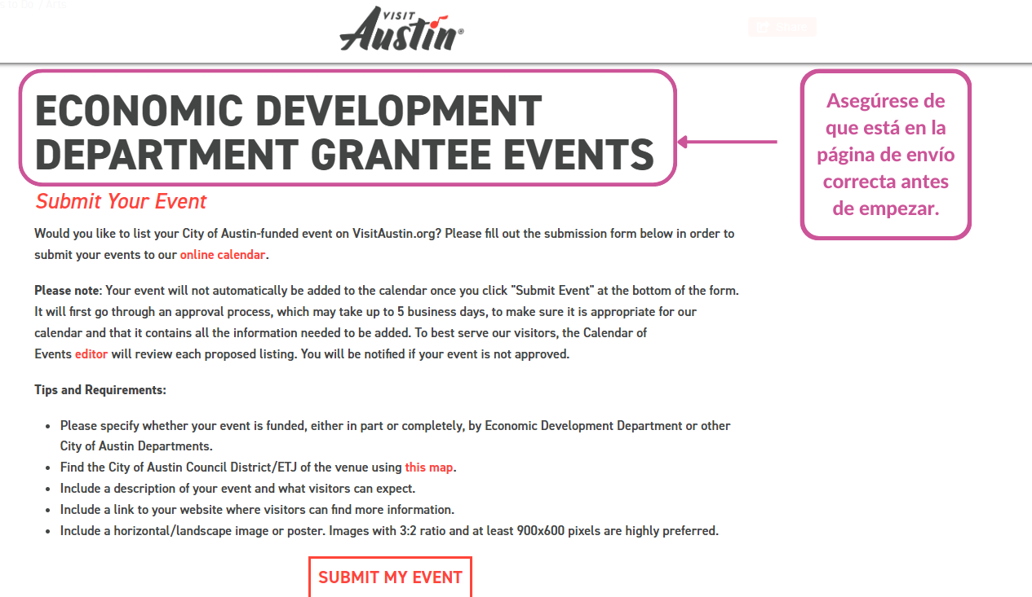
Asegúrese de que está en la página correcta.
Utilice nuestro enlace para enviar eventos. Los subvencionados del Departamento de Desarrollo Económico disponen de una página de eventos especiales priorizada en Visit Austin.
En la cabecera debería figurar el texto “EVENTOS DE SUBVENCIONADOS DEL DEPARTAMENTO DE DESARROLLO ECONÓMICO”.
Vaya directamente a nuestra página de envío de eventos en Visit Austin (https://www.austintexas.org/things-to-do/arts/submit-event)
DEBE publicar su evento utilizando el enlace anterior para que el EDD pueda rastrear las presentaciones con Visit Austin.

Slide 7
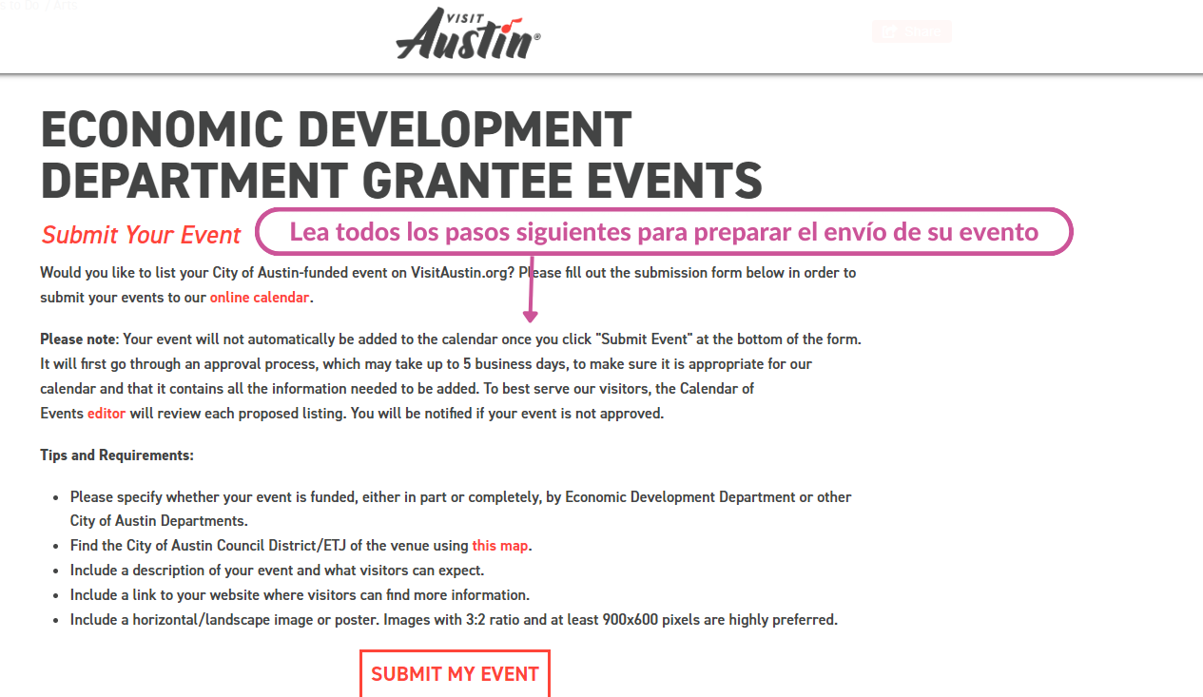
Revise los pasos para enviar su evento.
Lea la información que aparece encima de la forma de envío.
Describe los tiempos para la aprobación de su publicación e información sobre lo que debe tener preparado para completar con éxito el envío de su evento.

Slide 8
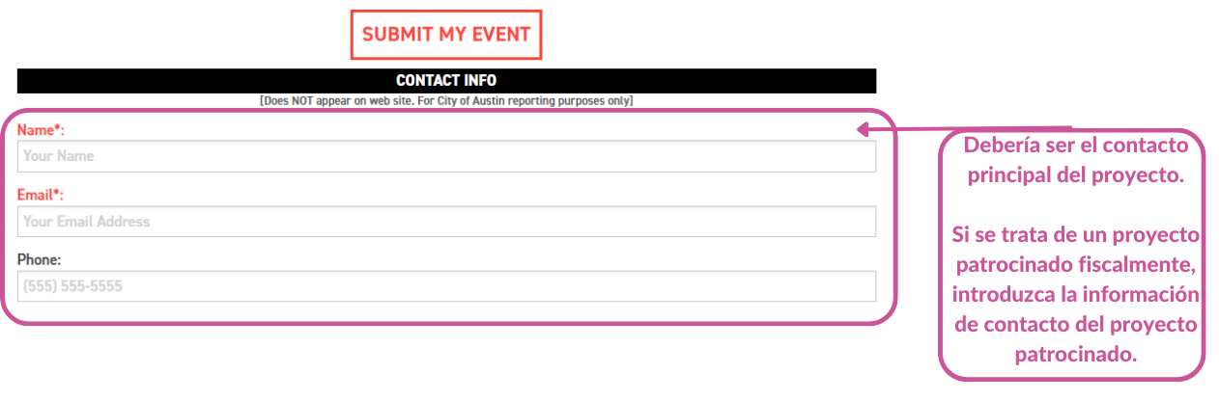
Información de contacto (no publicada).
Introduzca su información de contacto. Esta información NO es pública. Nombre, correo electrónico y teléfono: Este debería ser el contacto principal para el proyecto con la subvención.
Si está patrocinado fiscalmente, ponga el contacto principal del proyecto patrocinado - No ponga la información de contacto del Patrocinador Fiscal en esta sección. Utilice su propia información de contacto.

Slide 9
Subvención/Categoría del encargo
Seleccione la subvención/oportunidad correcta en el cuadro desplegable. Si no está seguro de cuál seleccionar, vuelva a la página 5 para encontrar al personal del EDD con el que ponerse en contacto para saber qué lista desplegable se aplica mejor a su caso.
Si recibe financiación a través de más de una subvención u oportunidad, escoja la que corresponda al evento que envía.

Slide 10
Número de Distrito / Jurisdicción extraterritorial del lugar de celebración
Si no conoce el distrito de su lugar de celebración, utilice el mapa de distritos del Consejo Municipal: https://maps.austintexas.gov/GIS/CouncilDistrictMap/
Si su evento se transmite por streaming/internet, indique el lugar de transmisión, que debe estar dentro de los 10 distritos del Consejo o ETJ de Austin.

Slide 11
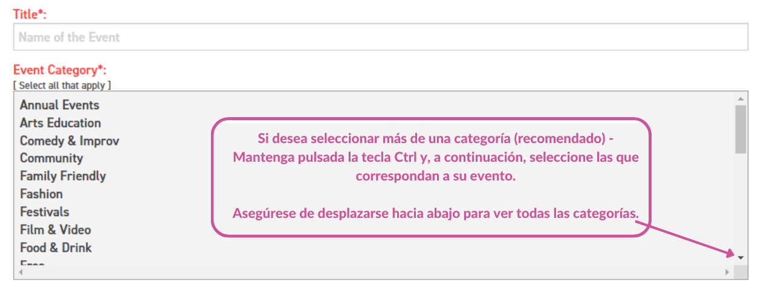
Título y categorías de eventos
Estas secciones son OBLIGATORIAS. Información del evento tendrá la información PÚBLICA sobre su evento.
En Categoría de evento puede seleccionar todas las que correspondan. Para seleccionar más de una categoría, mantenga pulsada la tecla Ctrl del teclado y, a continuación, seleccione las categorías correspondientes. Estas categorías ayudan a Visit Austin a alinear su evento con sus categorías de búsqueda para los usuarios finales del sitio web. Escoja tantas como corresponda.

Slide 12
Comentarios
La sección de comentarios es sólo para uso interno. Sirve para dejar un mensaje al personal de Visit Austin que revisa todos los eventos enviados.
Si desea que el moderador de Visit Austin conozca algún dato, indíquelo en este cuadro.
NO es visible públicamente.
Puedes tirar hacia abajo en la esquina para escribir y ver más de su cuadro de texto.

Slide 13
Categoría principal
En Categoría principal, seleccione la que mejor se adapte al evento que está publicando.
Este campo ayuda al personal de Visit Austin a alinear mejor su evento con su sitio web y las categorías de búsqueda utilizadas por los turistas para encontrar eventos locales.
Este campo es obligatorio.

Slide 14
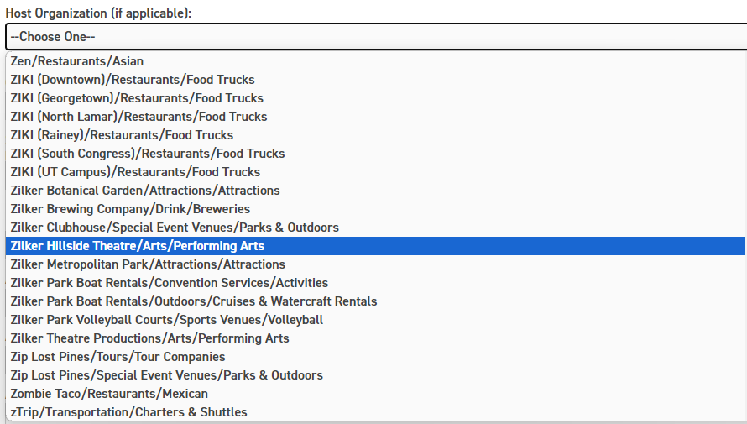
Organización anfitriona
Si el evento es una colaboración, indique la organización colaboradora.
Esta sección NO es el lugar de celebración de su evento. No es necesario que tenga coanfitriones.
Si su anfitrión no aparece en la lista, consulte la página siguiente.

Slide 15
Otra organización anfitriona
Si su Organización Anfitriona no aparecía en el campo desplegable anterior, utilice este campo para escribir el nombre de la organización anfitriona. Esta sección NO es el lugar de celebración de su evento. No es necesario que tenga coanfitriones.

Slide 16
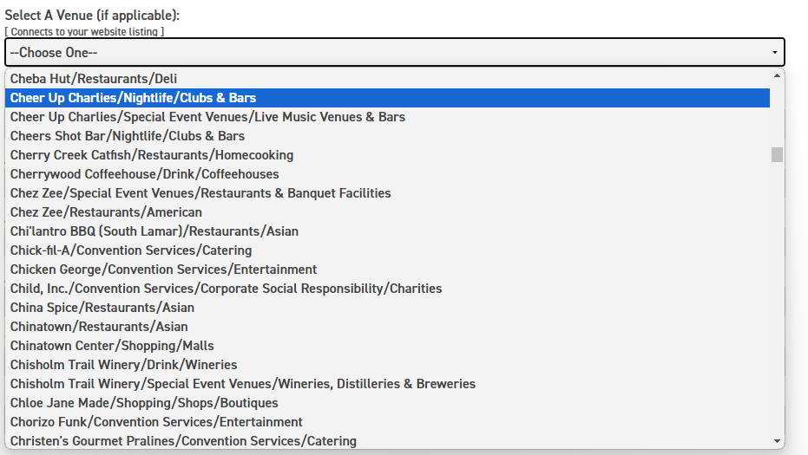
Seleccione un lugar de celebración
Seleccione el lugar del evento de la lista desplegable. Completa automáticamente la información de ubicación y dirección que aparece a continuación.
Si su evento se transmite en streaming/por internet, puede omitir estos campos, no son obligatorios.

Slide 17
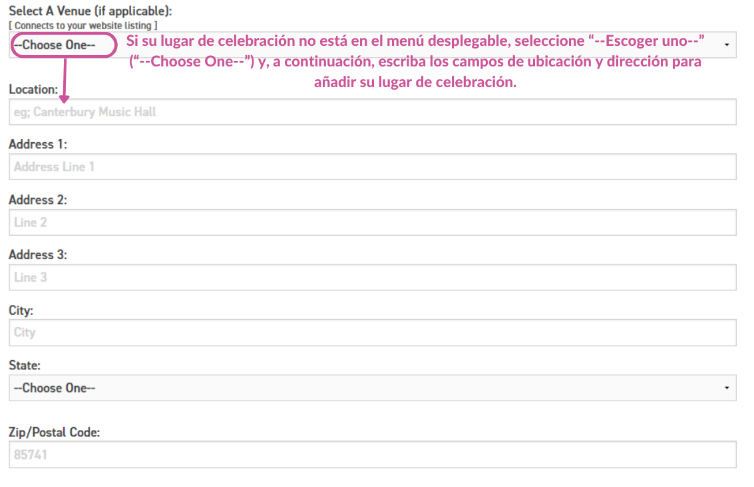
Añadir lugar de celebración
Si su lugar de celebración no aparece en la lista, seleccione “-Escoger uno-” y complete los campos siguientes para añadir información sobre la ubicación del lugar.
Si su evento se transmite en streaming/por internet, puede omitir estos campos, no son obligatorios.

Slide 18
Boletería
Si su evento requiere un boleto o un costo para asistir, introduzca esa cantidad.
Separe las categorías de boletos con punto y coma.
Ejemplo: 5 $ para niños; 18 $ para adultos; 15 $ para veteranos

Slide 19
Correo electrónico, teléfono y sitio web del evento
Proporcione al público el MEJOR contacto para su evento. Si hay boletería para sus eventos y autogestiona a todos los asistentes: Indique la información de contacto completa del miembro o miembros del equipo responsables de responder a las preguntas de los participantes o inscritos. Si el local de celebración gestiona los boletos, indique el contacto o contactos correspondientes. Si hay taquilla en el local, introduzca los datos de contacto de la taquilla.
Estos campos no son obligatorios. Si su evento es gratis, pero aceptas donaciones, puede indicarlo en estos campos.

Slide 20
Hora de Inicio y Hora de Fin
¡Introduzca sólo las horas de inicio y fin! Podrá enumerar la o las fechas del evento en una sección diferente más abajo.
Los campos sólo le permitirán indicar UNA hora de inicio y UNA hora de finalización para cada anuncio.
Consejo profesional: Estos campos no son obligatorios. Puede dejarlos en blanco. Si tiene varias funciones del mismo evento el mismo día, puede incluir varias horas de función en el campo Descripción del evento, justo debajo de los campos de hora de inicio y fin.
Si va a transmitir u ofrecer su evento en vivo por internet, indique las horas de inicio y finalización de la transmisión del o de los eventos, si corresponde.

Slide 21
Cargar imágenes, Parte I
Añada imágenes a su evento haciendo clic en el botón rojo CARGAR IMÁGENES. Se abrirá una ventana emergente que le permitirá seleccionar una o varias imágenes de su computadora para añadirlas a la publicación de su evento.
IMPORTANTE: El formato de la imagen es importante. Incluya una imagen horizontal (apaisada). Se prefieren imágenes con una proporción de 3:2 y al menos 900x600 píxeles.
No olvide colocar el logotipo del Departamento de Desarrollo Económico en sus imágenes web siempre que sea posible. Hay varias versiones del logotipo en la Biblioteca de Contratistas. Escoja el estilo que mejor se adapte a su diseño gráfico. Recuerde incluir la declaración publicitaria del departamento: "Este proyecto cuenta con el apoyo parcial del Departamento de Desarrollo Económico de la Ciudad de Austin”. Si necesita la declaración de publicidad en otro idioma, los Requisitos de marketing tienen traducciones al español, vietnamita, chino tradicional y simplificado, francés, coreano, árabe e hindi.

Slide 22
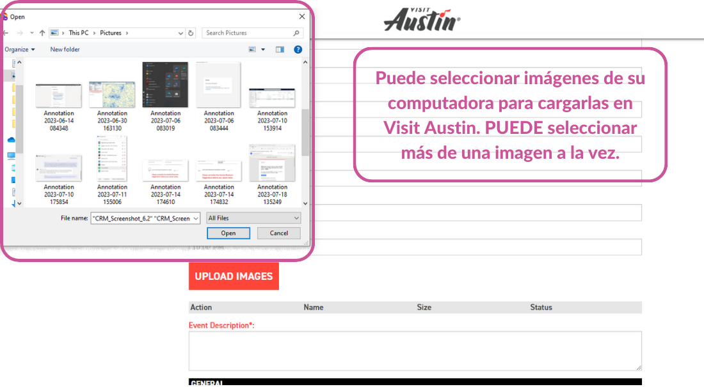
Cargar imágenes, Parte 2

Slide 23
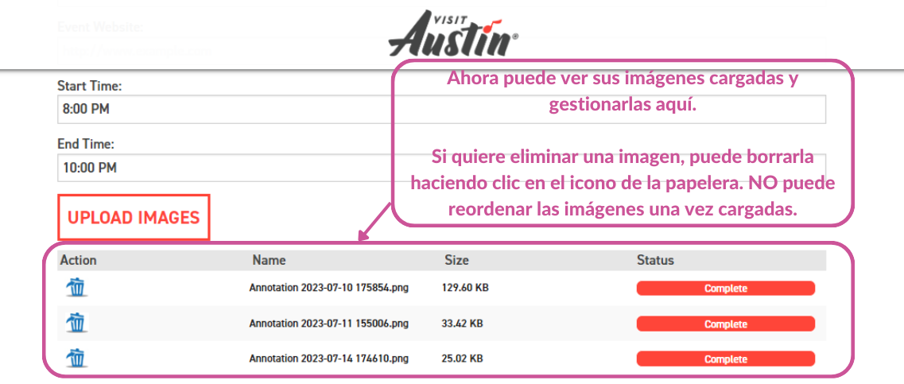
Cargar imágenes, Parte 3
Una vez cargadas, verá las imágenes debajo del botón CARGAR IMÁGENES en el sitio de Visit Austin. Puede borrar imágenes de esta lista seleccionando el icono de la papelera. No puede cambiar el orden de las imágenes, así que asegúrese de seleccionarlas en el orden en que quiere que aparezcan en su anuncio.

Slide 24
Descripción del evento
Esta sección es OBLIGATORIA. Cree una breve descripción de su evento. Haga que la descripción transmita entusiasmo y sea interesante para un público destinatario. ¡Esta es su oportunidad de atraer el interés de la gente por su evento! También puede incluir aquí un calendario de eventos para lograr una mayor claridad.

Slide 25
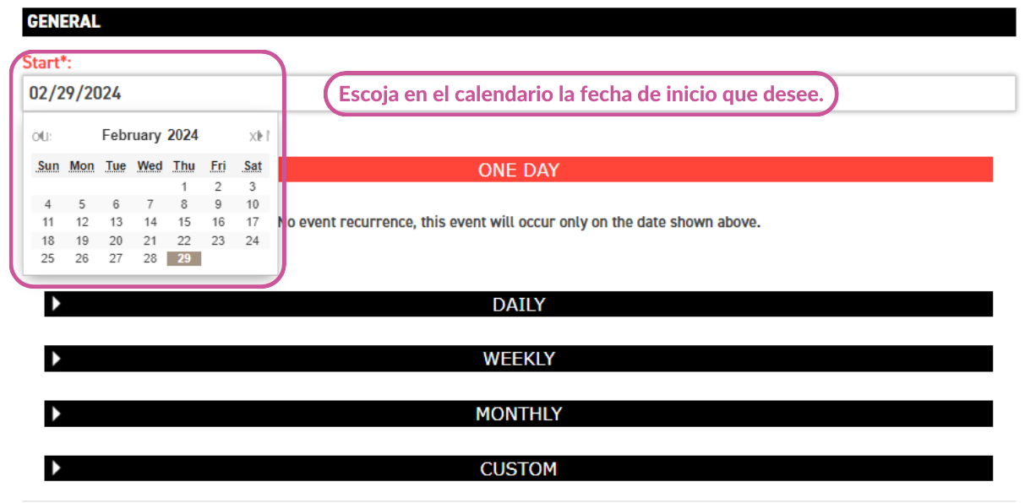
General - Elección de la hora de inicio
General - Esta es la última sección de la presentación de su evento. Es donde compartirá la información pública sobre la fecha o fechas de su evento.
Inicio: Este campo es obligatorio. Escoja la fecha de inicio de su evento. Si su evento solo tiene lugar un día, escoja esa fecha. Si su evento tiene lugar en varios días, escoja la PRIMERA fecha de su evento.

Slide 26
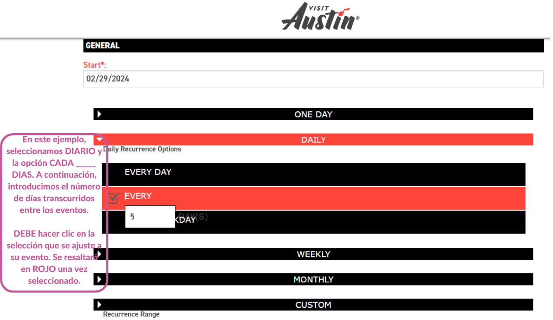
General - Fecha(s) del evento, Parte 1
Si su evento tiene lugar en más de una fecha, utilizará esta sección para seleccionar los días que mejor se ajusten a su evento.
Por ejemplo, si su evento es DIARIO, debería seleccionar el cuadro desplegable DIARIO y, a continuación, seleccionar la opción que mejor se ajusta. En las páginas siguientes encontrará algunos ejemplos

Slide 27
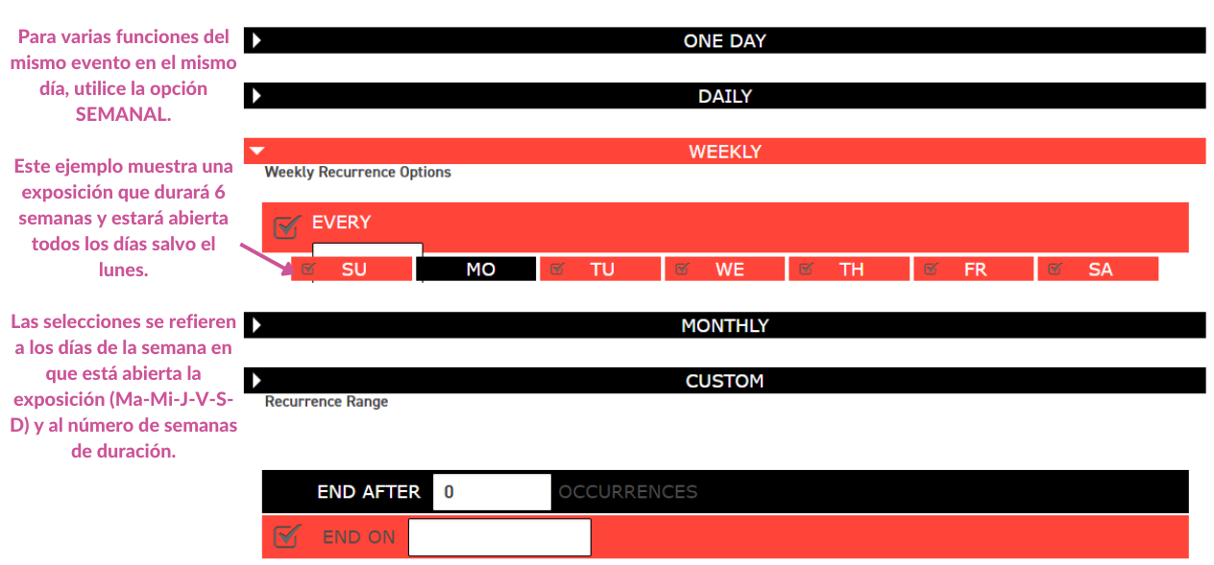
General - Fecha(s) del evento, Parte 2
Si tiene varias funciones del mismo evento en el mismo día, considere utilizar la opción SEMANAL.
Por ejemplo, si hay actuaciones de jueves a domingo, todas las semanas durante un mes, entonces puede seleccionar solo los días de la semana en que tendrán lugar las actuaciones y la duración.

Slide 28
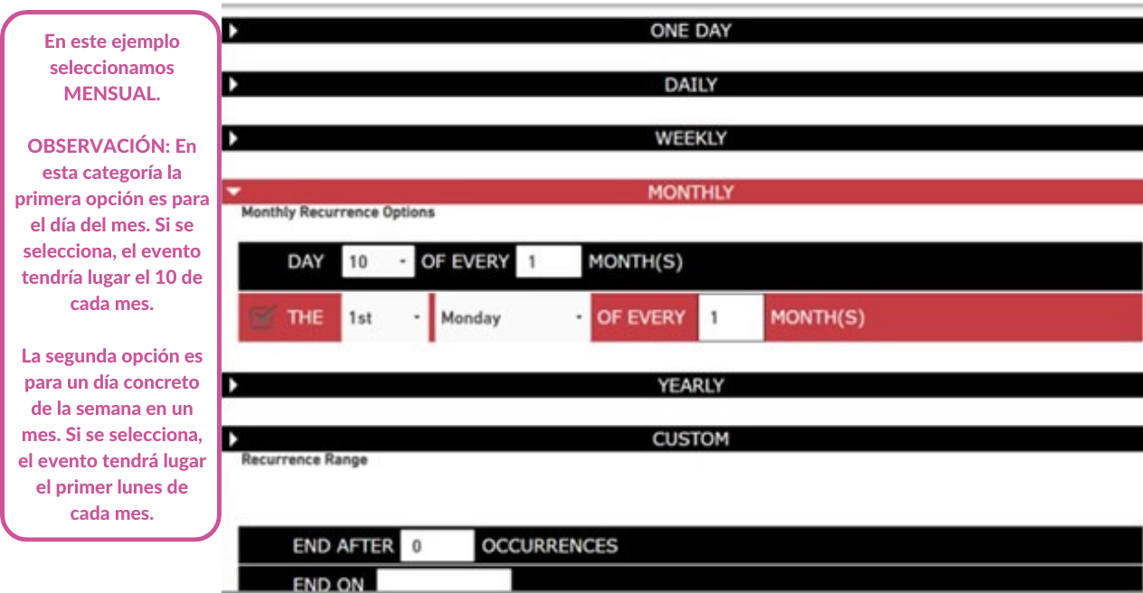
General - Fecha(s) del evento, Parte 3
Otro ejemplo- Mensual

Slide 29
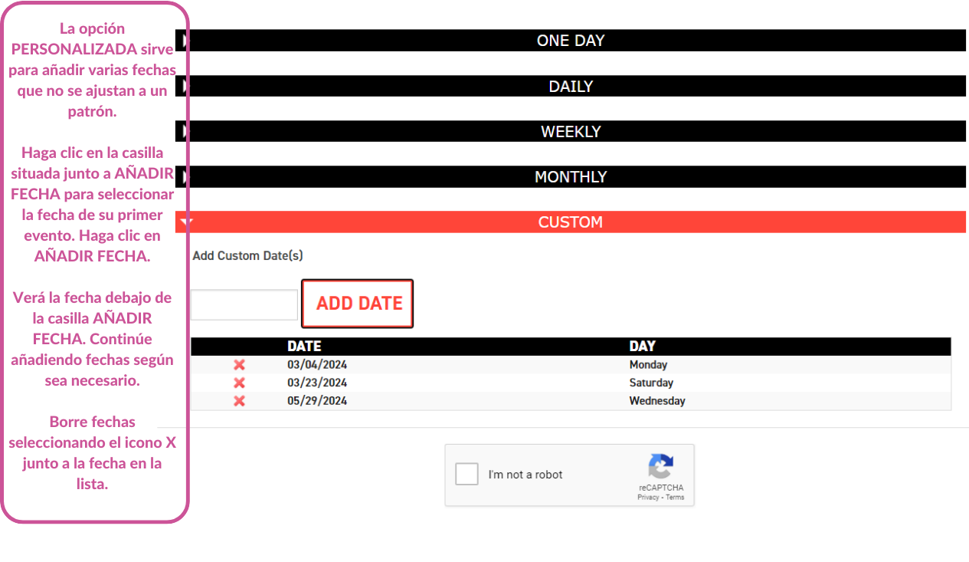
General - Fecha(s) del evento, Parte 4
Otro ejemplo - Personalizado

Slide 30
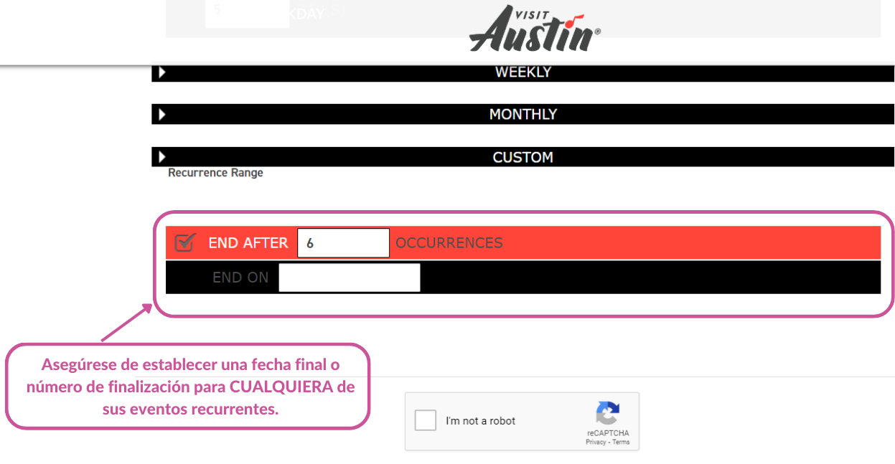
General - Fecha(s) del evento, Parte 5
Para las opciones de repetición (DIARIO, SEMANAL, MENSUAL), DEBE seleccionar un final para el intervalo. En la base de la pantalla seleccione FINALIZAR DESPUÉS DE _(#)_ FECHAS (para un número de eventos) o seleccione FINALIZAR EL _(FECHA)_.

Slide 31
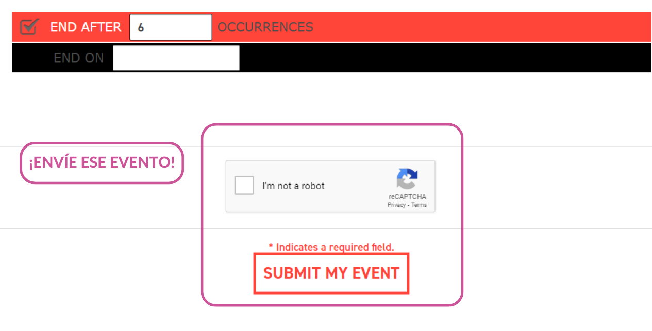
Enviar
Asegúrese de hacer clic en la casilla junto a "No soy un robot" y complete la tarea de seguridad requerida. A continuación, haga clic en el botón rojo ENVIAR MI EVENTO, situado en la parte inferior de la página. ¡Lo logró!

Slide 32
Próximos pasos
Después de enviar su evento:
• El evento puede tardar hasta 5 días laborables en aprobarse y aparecer en el calendario de Visit Austin. Esté atento a cualquier correo electrónico que solicite aclaraciones al personal de Visit Austin en su bandeja de entrada.
• Si tiene alguna pregunta sobre su envío o necesita actualizarlo, póngase en contacto directamente con Visit Austin: website@austintexas.org
• ¿Quiere enviar más eventos? Utilice el mismo enlace: https://www.austintexas.org/things-to-do/arts/submit-event/
• Si tiene algún comentario sobre su experiencia con la plataforma Visit Austin, comuníquese con el personal del EDD como se indica en la diapositiva 5.
¡Gracias por publicar sus eventos!

